Slide 1
Brukermanual Min Idrett
Orkanger Idrettsforening

Slide 2
Punkt 1: Gå til minidrett.nif.no

Slide 3
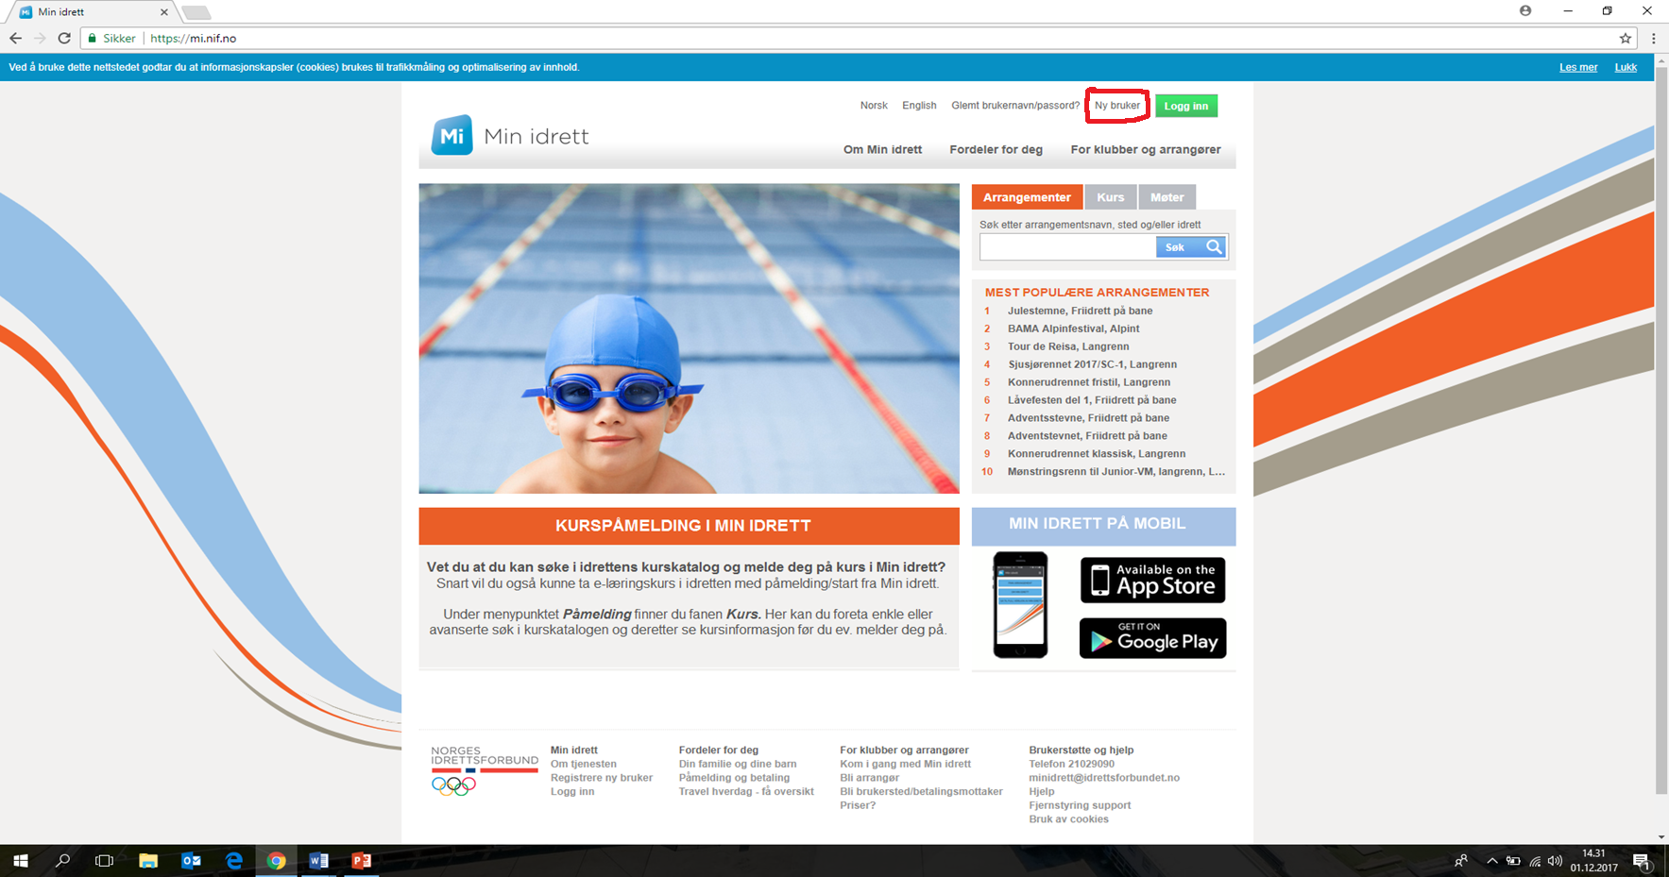
Punkt 2: Trykk på ny bruker

Slide 4
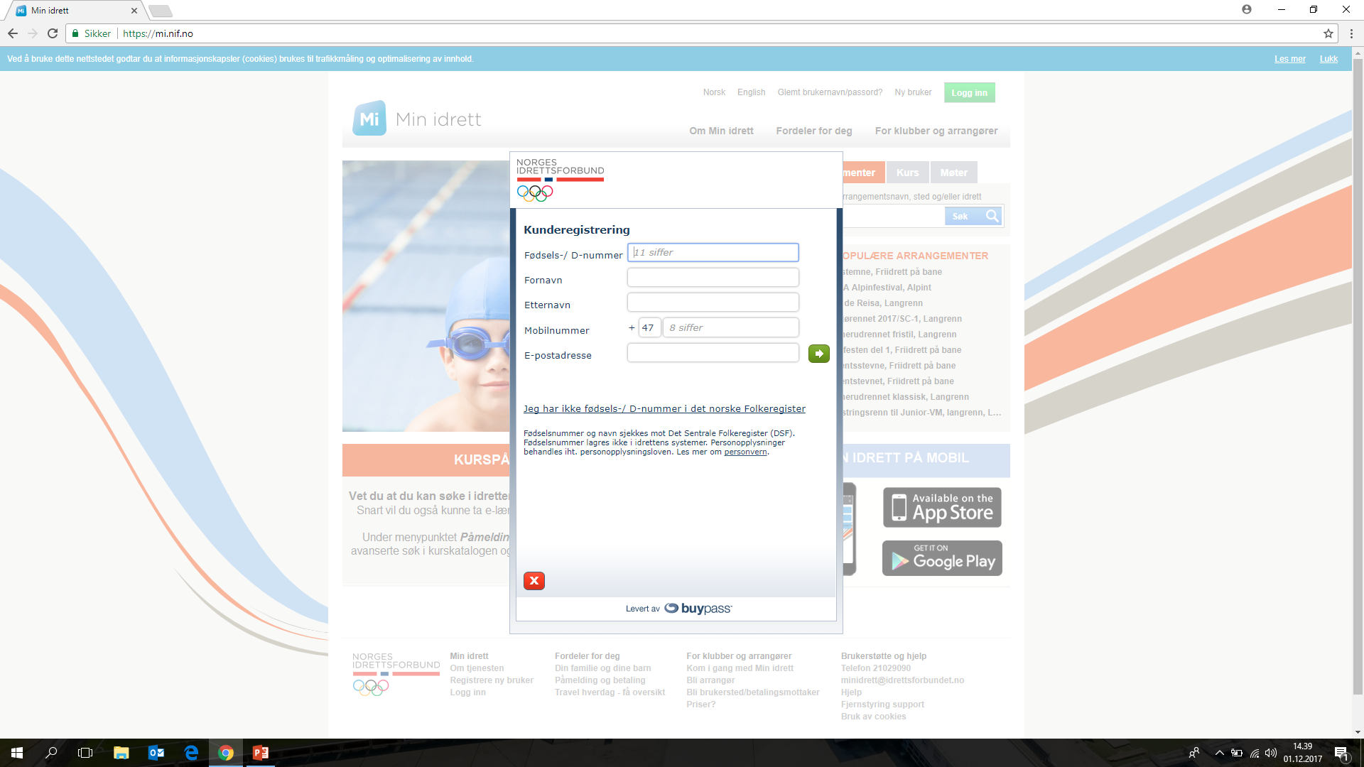
Punkt 3: Tast inn din personalia og du vil så få en epost om å bekrefte brukeren din

Slide 5
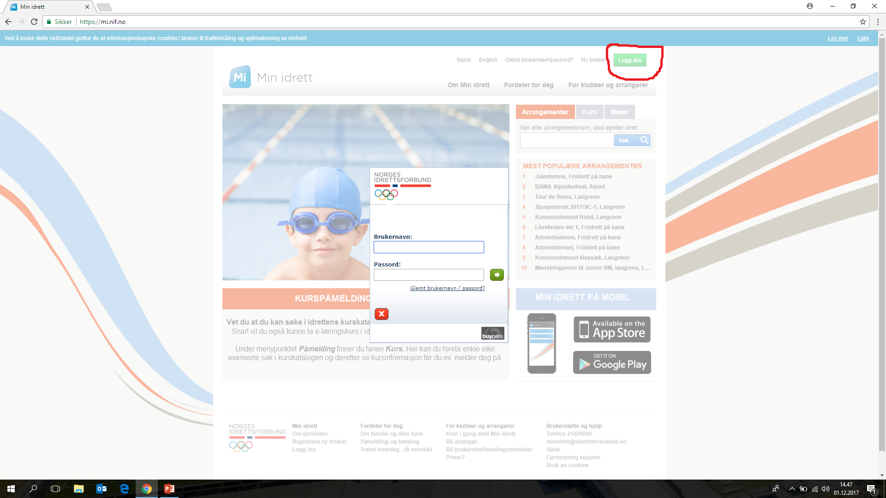
Punkt 5: Trykk på logg inn, markert i rødt og logg deg inn med brukernavn og passord.

Slide 6
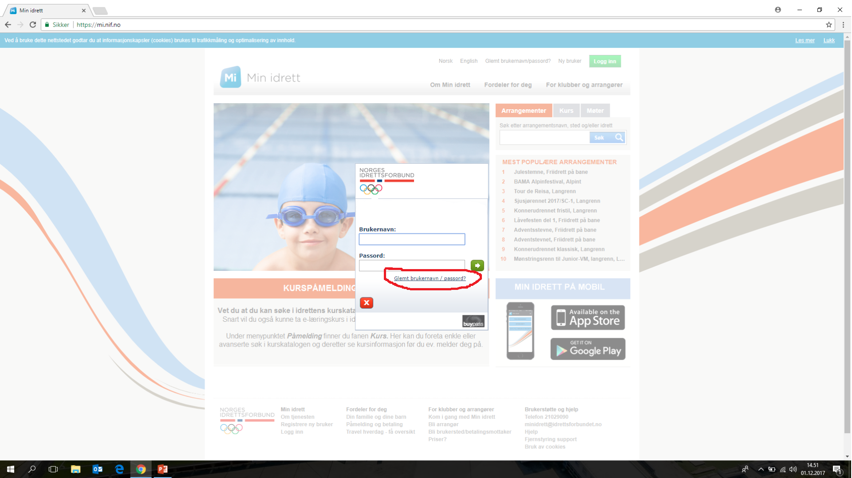
Ved glemt brukernavn eller passord trykk på glemt brukernavn/passord

Slide 7
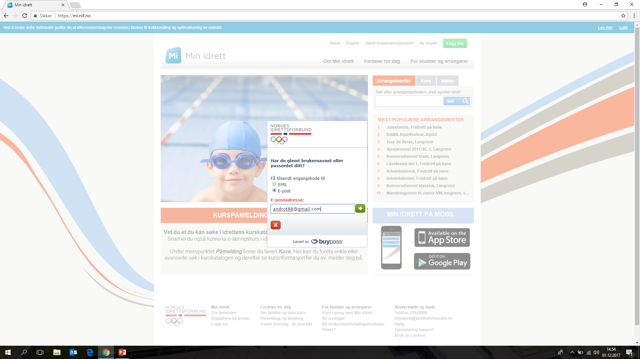
Få tilsendt engangskode enten på sms eller epost, fyll inn

Slide 8
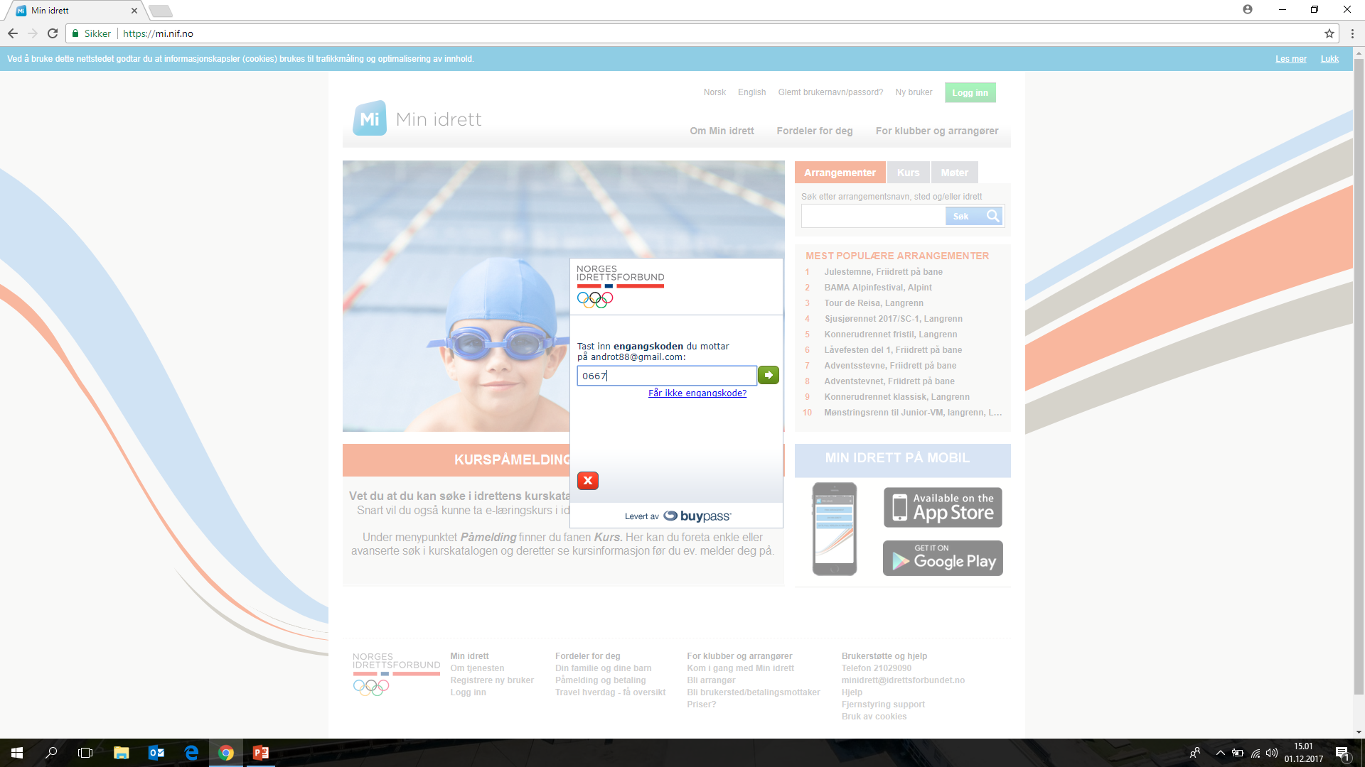
Tast inn engangskode i dialogboksen. Etter å ha tastet inn engangskoden får du opp et brukernavn i dialogboksen. NB! Dette brukernavnet kan du endre senere når du logger inn! Noter deg hva brukernavnet er for det trenger du igjen etter at du har satt passord!

Slide 9
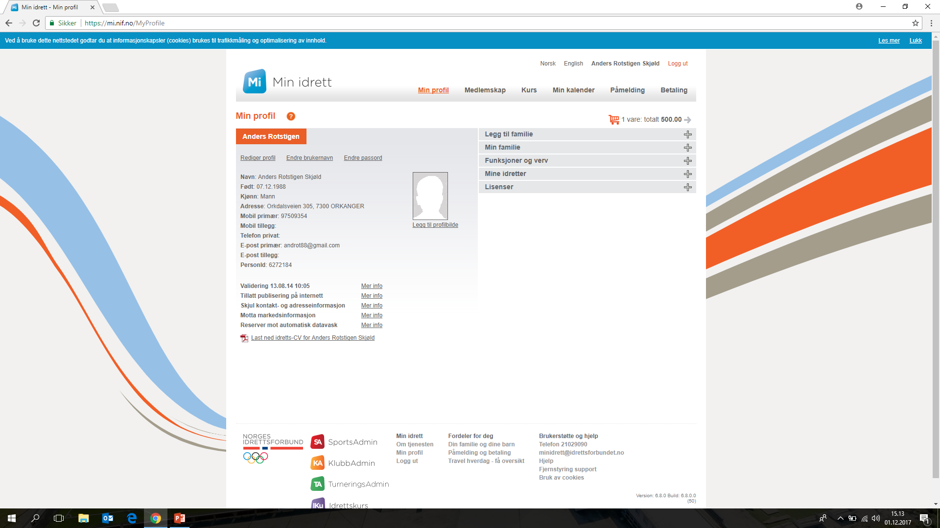
Du er nå inne på din profil og her har du mulighet til å legge til flere opplysninger om deg selv. Du kan også se din «Idretts-CV» , ved å trykke på PDF filen nederst på bildet

Slide 10
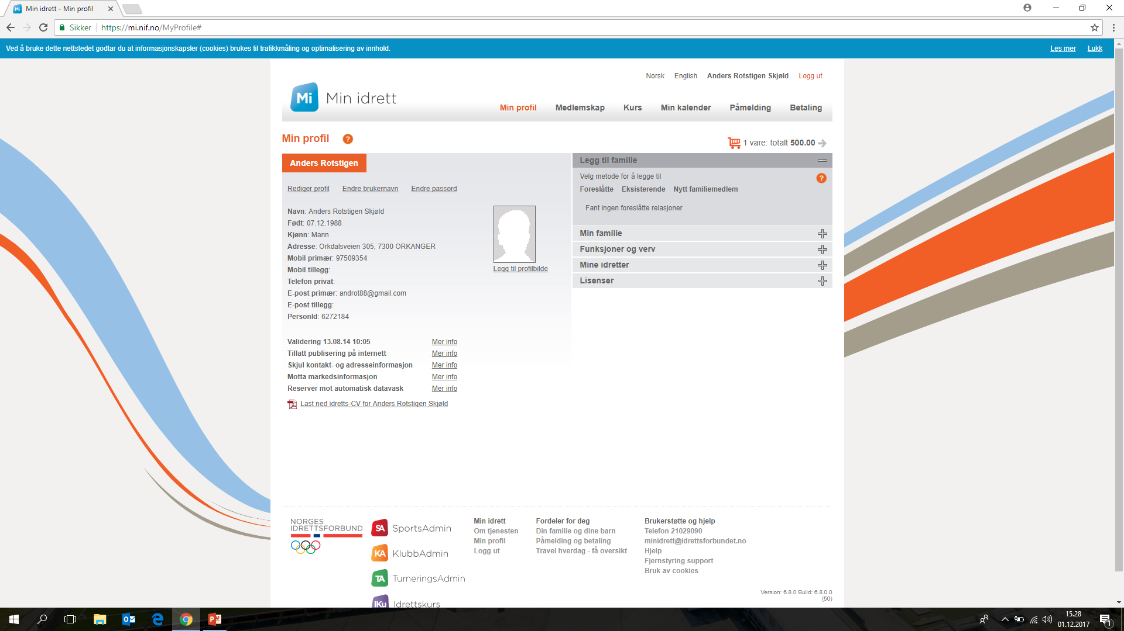
Punkt 6: Legg til familie
Inne på «Min Profil» har du mulighet til å legge til familie slik at du kan få tilgang til deres profil, og kan sende søknad på deres vegne om å bli medlem i klubben, samt at en får alle fakturaer på en og samme plass for alle familiemedlemmer.

Slide 11
Når en skal legge til familie kommer det opp 3 alternativer; Foreslåtte, eksisterende og nytt familiemedlem
Under foreslåtte, vil personer som er registrert med samme epostadresse som deg selv automatisk vises. Sett hake for de du ønsker å legge til, og klikk på knappen legg til (Arkfanen foreslåtte vises ikke dersom det ikke er noen profiler registrert med samme epostadresse.
Under eksisterende profil, kan du legge til profiler som allerede er registrert med en annen epostadresse enn din egen. Skriv inn epostadressen til profilen du ønsker å legge til, og klikk på knappen søk. Sett hake foran den eller de du vil legge til og klikk legg til. Det blir da sendt en forespørsel om familietilknytning til denne profilen, som mottaker må logge inn i sin profil og godkjenne.
Under nytt familiemedlemskap kan du registrere familiemedlemmer som ikke tidligere er registrert . Skriv inn personopplysninger og klikk på knappen legg til.

Slide 12
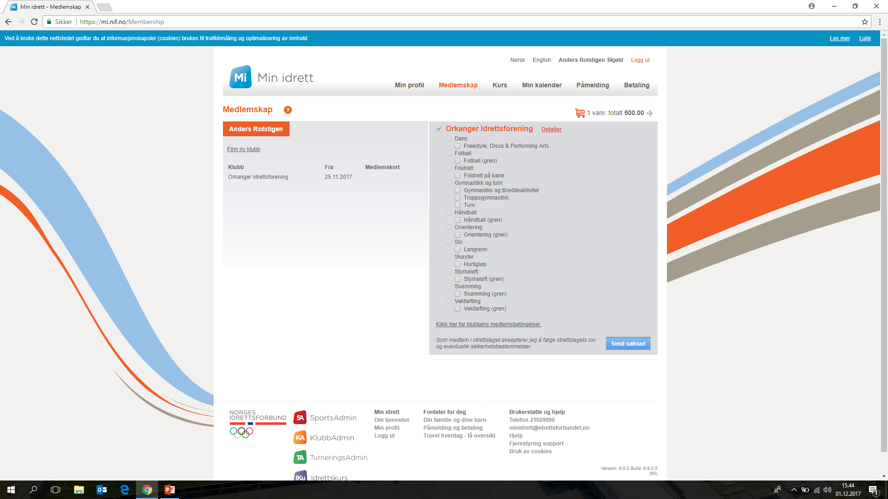
Punkt 8: Medlems i Orkanger Idrettsforening

Slide 13
Når du har registrert deg og din familie, kan du på profilen din på samme måte søke om medlemskap for deg og dine i Min Idrett.
Trykk på fanen medlemskap
Klikk på den personen du skal søke om medlemskap for
Klikk på lenken Finn ny klubb
Søk opp Orkanger Idrettsforening
Marker klubben i søkeresultatet
Hak av for klubben og aktuelle grener du vil melde deg inn i og klikk på knappen Send Søknad

Slide 14
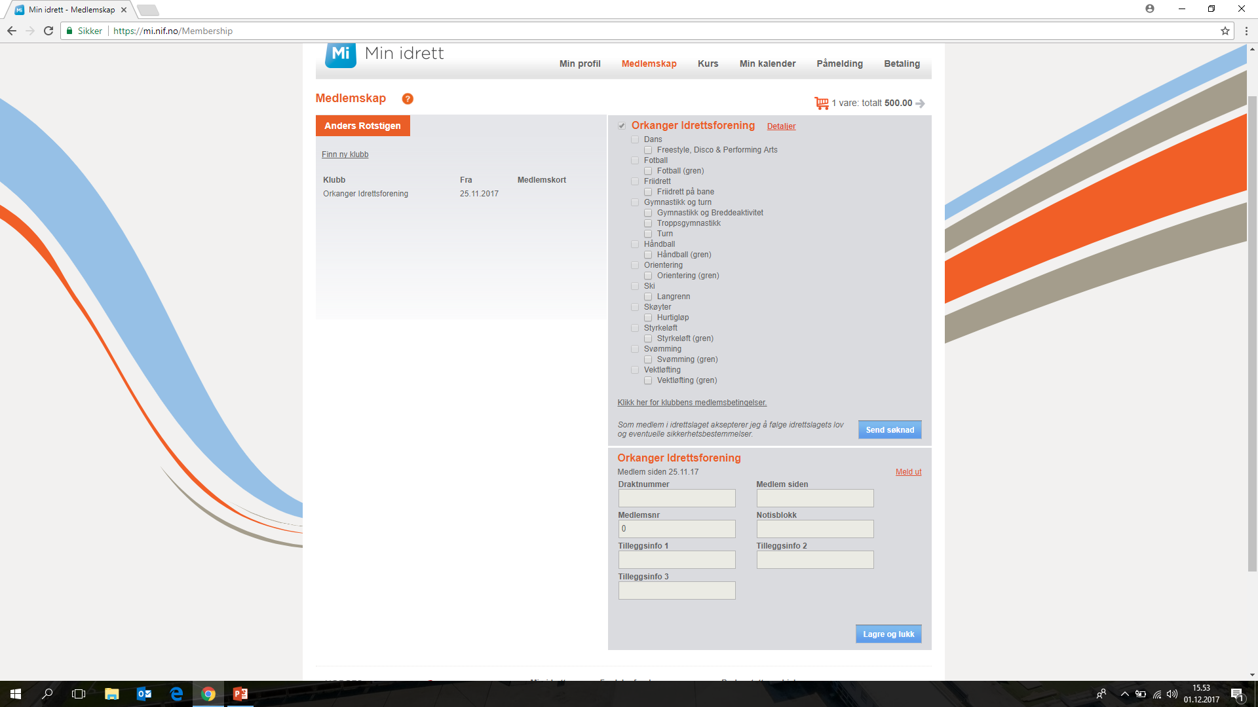
Punkt 9: Avslutte medlemskapet i Orkanger Idrettsforening
Du kan når som helst avslutte medlemskap i Orkanger Idrettsforening
Klikk på klubben du ønsker å melde deg ut av
Klikk på detaljer til høyre for navnet på klubben
Klikk på lenken Meld Ut i detaljene som vises under
Klikk på ja for å bekrefte din utmelding

Slide 15
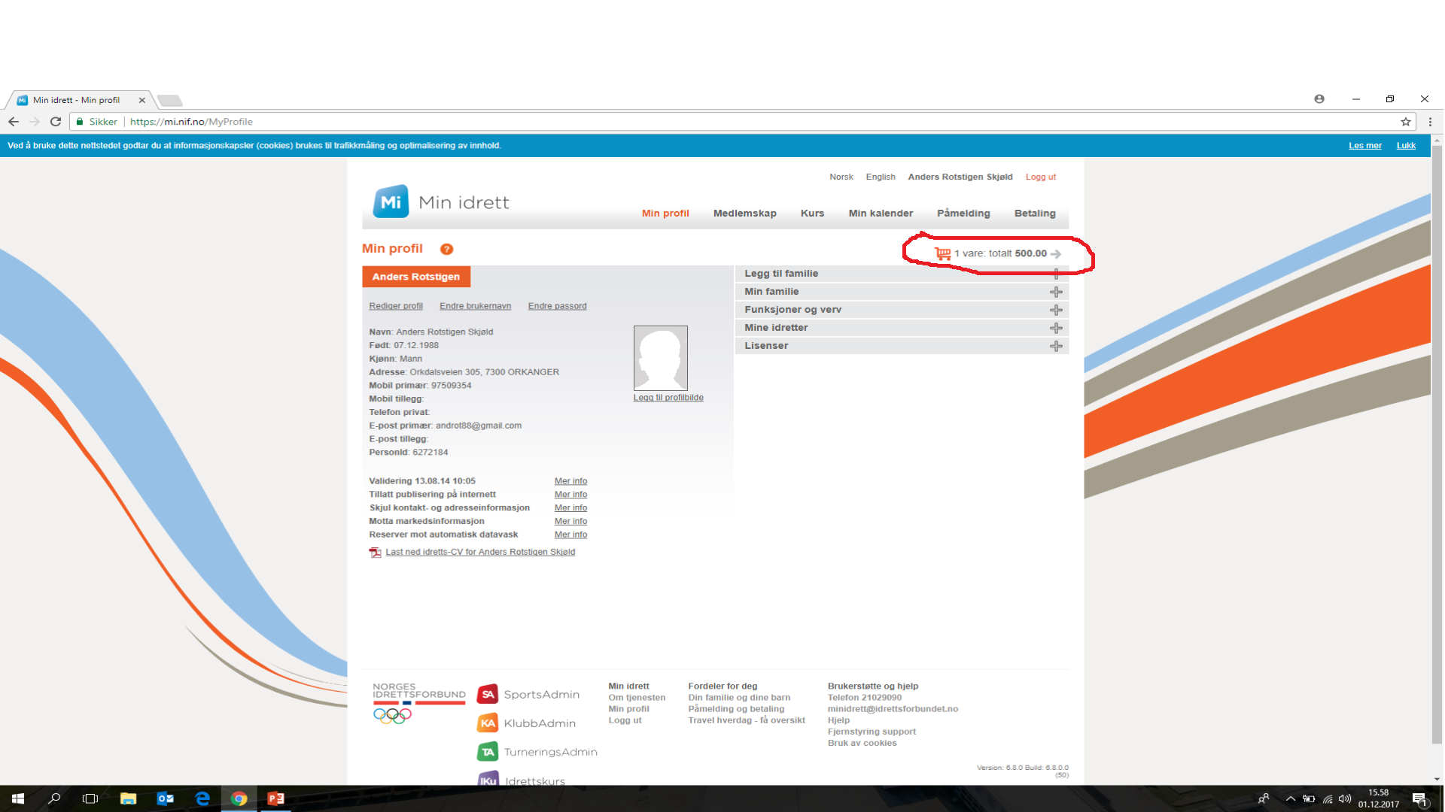
Betaling av fakturaer i Min Idrett
Ved å klikke på handlekurven eller på fanen Betaling, får du opp oversikt over ubetalte fakturaer for deg og din familie. Her vil du også ha oversikt over tidligere betalte fakturaer under fakturahistorikk

Slide 16
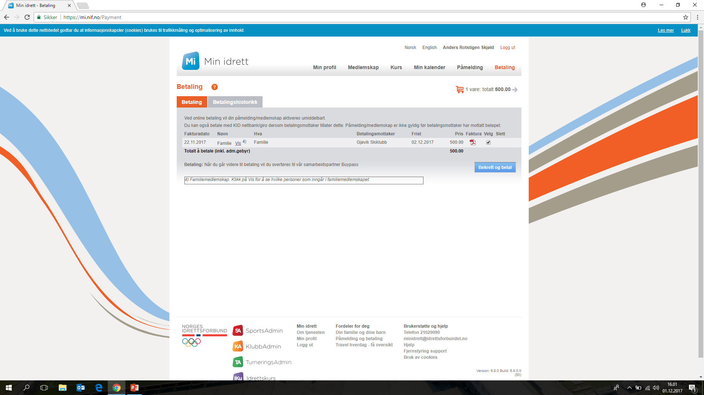
I oversikten kan du se på fakturaene ved å klikke på pdf vedlegget. Her vil det ligge en faktura for hvert medlem, og en faktura for hvert element som faktureres.

Slide 17
Betaling av faktura kan gjøres gjennom to alternative betalingsmetoder; Tradisjonell bank/nettbank eller online med kredittkort
Tradisjonell betaling via bank/nettbank
Ønsker du å benytte bank, må du betale en og en faktura for hver faktura har et unik Kid nummer. Det kan ta inntil 3 dager før betalingsstatus oppdateres til betalt, ved bruk av denne betalingsmetoden
2. Online med kort
Ved betaling online med kort, kan du betale alle fakturaene i en transaksjon. Huk av for de fakturaene du skal betale og klikk «Betal og Bekreft»
Da får du beskjed om å taste inn kortnummer, utløpsdato og sikkerhetskode-CVS og klikk Betal. Går transaksjonen igjennom forsvinner kravet til betalingen, og i betalingshistorikken dukker fakturaene opp som betalt
Når transaksjonen er gjennomført får du opp et kvitteringsskjermbilde

Slide 18
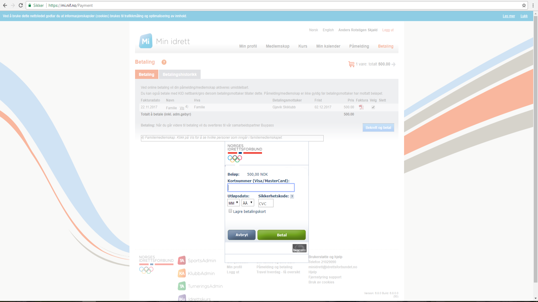

Slide 19
Spørsmål
Spørsmål vedr. min idrett kan rettes til daglig leder enten på epost daglig.leder@orkanger-if.no eller tlf 97 50 93 54
For mer informasjon besøk; https://itinfo.nif.no/Min_idrett_brukerveiledning

